Slide 1
第10章
Linux系统管理

Slide 2
本章内容提要
系统管理概述
用户和工作组管理
文件系统及其维护
文件系统的后备
系统安全管理

Slide 3
10.1 系统管理概述
系统管理员的职责是保证系统平稳的操作和执行各种需要特权的任务。
一般说来，系统管理员的任务包括以下几个方面：
①设置整个计算机系统，包括硬件和软件。
②做适当的备份（系统中常规文件拷贝）和需要时的恢复。
③处理因资源有限（如磁盘空间、进程数目等）而遇到的问题。
④排除由于连接问题而造成的系统通信（网络）阻塞。
⑤进行操作系统的升级和维护。
⑥为用户提供常规支持。
更具体一点说，系统管理员的任务可以分为每日、每周、每月任务。

Slide 4
(1)每日任务包括:
根据需要对重要数据建立必要的备份;
检查用户登录信息和硬盘空间占用情况;
检查网络运行情况,包括通信、信箱等;
删除无用的临时文件;
检查打印机状态;
关机时,检查所有终端设备等是否正确关闭。
(2)每周任务包括:
查看文件系统工作情况(注意查看计算机在启动和关闭时的屏幕提示信息报告);
检查计算机运行过程记录的Log记录文件或临时文件;
检查打印机的“假脱机”状态报告;
利用“实用工具软件”整理文件系统,如必要时对硬盘压缩整理、清理“垃圾”文件等。

Slide 5
(3)每月任务包括:
文件系统备份;
安全检查,包括查杀病毒工作和各业务的特殊要求;
根据需要,修改登录密码,检查用户权限;
必要的硬盘检查和维护工作;
必要的记账和有关统计整理工作;
整理文件系统,检查多余的用户文件和硬盘空间使用情况等;
系统的技术更新,如硬件设备扩充和软件版本升级等。

Slide 6
10.2 用户和工作组管理
10.2.1 用户管理
▲系统管理员进行用户管理的工作主要包括：用户账户的建立，用户登录系统后相应环境的设定，用户可使用资源的配置和处理用户密码、安全性问题等。
1．与用户账户相关的文件
⑴passwd文件
示例：
root:x:0:0:root:/root:/bin/bash
bin:x:1:1:bin:/bin:/sbin/nologin
……
mengqc:x:500:100:meng qingchang:/home/mengqc:/bin/bash
各个字段的顺序和含义
注册名：密码：用户标识号：组标识号：用户名：用户主目录：命令解释程序
●密码字段使用一个“x”来代替，将/etc/shadow作为真正的密码文件

Slide 7
（2）shadow文件
root:$1$Eu2q3042$.xiuOYvY1FWI8fqadgKtV.:14198:0:99999:7∷:
bin:∗:14198:0:99999:7∷:
…
mengqc:$1$YhdDo6Rv$M04OtRh2uCinarsAKVZG1/:14235:0:99999:7∷:
▲为每个用户提供一条记录,各个字段用“:”隔开,这9个字段按先后顺序分别是:
注册名
密文密码
上次更改密码时间距1970年1月1日的天数
密码更改后,不可以更改的天数
密码更改后,必须再次更改的天数(即密码的有效期)
密码失效前警告用户的天数
密码失效后距账户被查封的天数
账户被查封时间距1970年1月1日的天数
保留字段

Slide 8
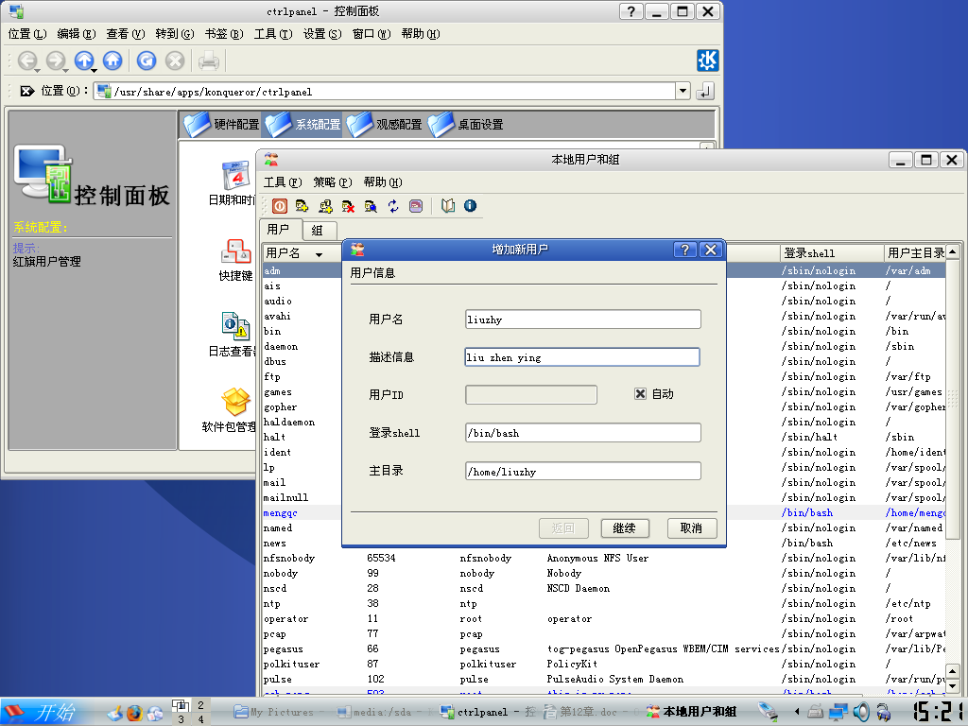
2．使用KDE桌面系统建立和删除用户账户
（1）建立用户账户
“本地用户和组”窗口

Slide 9
①以root用户登录。 “控制面板” →“控制面板” →“系统配置 →“本地用户和组”。
②“本地用户和组” →工具栏上带“+”号单个人头像的图标（或者单击窗口菜单栏上的“工具”，然后选择“添加新用户”） →“增加新用户” 。输入用户名以及描述信息。然后，按“继续”按钮。
③在出现的“设置密码”框中，输入用户的密码。在“确认”栏中重复输入一遍密码，以避免输入错误。然后，按“继续”按钮。
④在出现的“用户-组关系设置”框中，从列出的“所有组”清单中选取一个组，单击“增加”按钮。
⑤按“继续”按钮，弹出“完成”框。

Slide 10
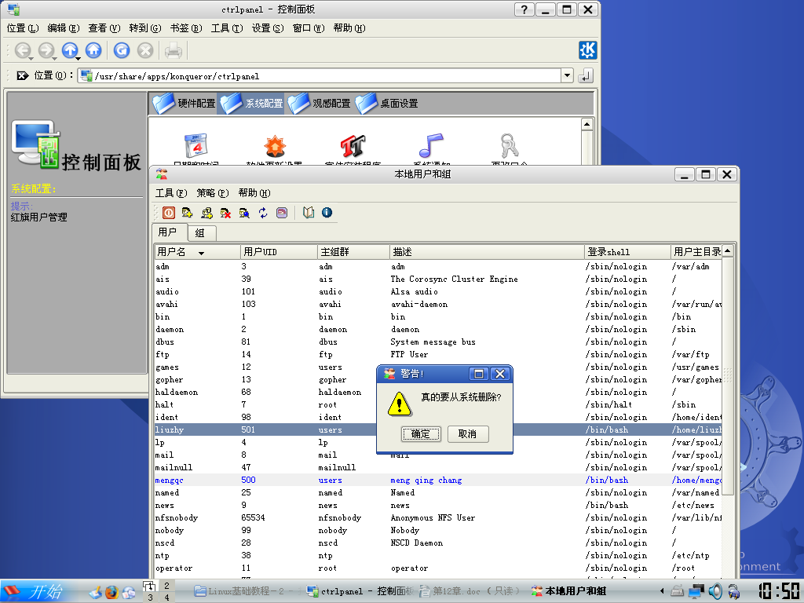
（2）删除用户账户
①控制面板→系统配置→本地用户和组。
②在“本地用户和组”窗口上所列出的用户清单中，选取你要删除的一个用户。
③在“工具”菜单中选择“删除”项（或者单击工具栏上带“×”号单个人头像的图标），屏幕上出现警告框。当你确认要把选中用户删除后，就单击“确定”按钮。

Slide 11
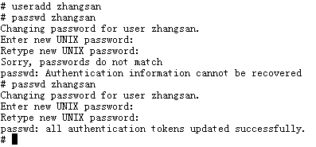
3．在命令方式下建立和删除用户账户
创建一个用户账户需要完成以下几个步骤：
①添加一个记录到/etc/passwd文件；
②创建用户的主目录；
③在用户的主目录中设置用户的默认配置文件(如.bashrc)。
⑴添加用户账户命令useradd
一般使用格式是： useradd [选项] 用户名

Slide 12
⑵删除用户账户命令userdel
一般使用格式是：
userdel [-r] 用户名
如果使用选项-r，将把用户主目录及其下面的所有内容都删除。
# userdel –r zhangsan
查封账户方式之一：使用vi编辑/etc/passwd(或/etc/shadow)文件，在相关用户记录的密码字段的首字符前加上符号“*”:
mengqc:*$1$YhdDo6Rv$M04OtRh2uCinarsAKVZG1/:14235:0:99999:7:::

Slide 13
10.2.2 工作组管理
利用工作组可以方便地把相关用户账户逻辑地组织在一起。在组的支持下，允许用户在组内共享文件。
1．与工作组相关的文件
▲/etc/group文件部分内容的示例：
root:x:0:root
bin:x:1:root,bin,daemon
……
users:x:100:mengqc,liuzh,mengx
●记录的各字段属性依次定义如下：
组名：密码：组标识号：用户列表
●组的默认用户不必列在“用户列表”字段中。
●在实际的应用中，“密码”字段不常用。

Slide 14
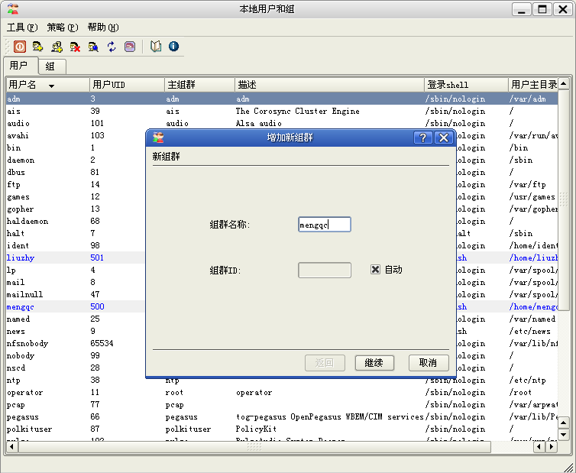
2．使用KDE桌面系统添加和删除工作组
⑴ 添加新组群
增加新组群的界面

Slide 15
⑵ 删除工作组
先在“本地用户和组”窗口的组列表中选取该组（即mengx），然后在“工具”菜单中选取“删除”。
3．在命令方式下添加和删除工作组
对于工作组的设置主要包括以下几项工作：
·创建和删除工作组。
·修改组的属性。
·调整用户所属组。
·组权限的设定。
添加组的命令是groupadd。如：
# groupadd mengx
删除组的命令是groupdel。如：
# groupdel mengx

Slide 16
10.2.3 设置用户登录环境
以下是一些较为重要的shell环境配置文件：
▲/etc/bashrc：包含系统定义的命令别名和bash的环境变量定义。
▲ /etc/profile：包含系统的环境定义并指定启动时必须运行的程序。
▲ /etc/inputrc：包含系统的键盘设定以及针对不同终端程序的键位配置信息。
▲ $HOME/.bashrc：包含为用户定义的命令别名和bash的环境变量定义。
▲ $HOME/bash_profile：包含为用户定义的环境变量并指定用户登录时需要启动的程序。
▲ $HOME/.inputrc：包含用户的键盘设定以及针对用户终端的键位配置信息。

Slide 17
10.2.4 用户磁盘空间限制
Linux系统是通过quota(磁盘限额)机制来实现对用户使用硬盘资源的控制。quota可以从两个方面来限制用户使用硬盘资源：
①用户所能够支配的索引节点数；
②用户可以存取的硬盘分区数。
通常quota的配置过程如下：
(1)首先应该确保在Linux核心中提供对quota的支持。
quota support(CONFIG_QUOTA) 应该设置为“Y”
(2)安装与quota相关的软件包: # rpm -ivh quota*.rpm
包的命名方式一般为quota-x.xx-x.i386.rpm
核查该包的命令：
# rpm -q quota
quota-3.12-7.i386
(3)修改用户的系统初启脚本文件，使之能够检查quota并在系统初启时开启quota功能。
下面这段脚本可以添加到文件/etc/rc.d/rc.sysinit或/etc/rc.d/rc.local中。

Slide 18
#检查quota程序并且开启quota磁盘限额功能
if [ -x /sbin/quotacheck ]
then
echo "Cheching quotas……"
/sbin/quotacheck -avug
echo "[Done]"
fi
if [ -x /sbin/quotaon ]
then
echo "Turning on quota……"
/sbin/quotaon -avug
fi
(4)修改初启时文件系统的支持
在/etc/fstab文件中，没有启用quota的分区一般如下所示：
/dev/hda1 / ext3 defaults 1 1
/dev/hdb2 /work ext3 defaults 1 2

Slide 19
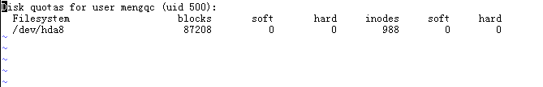
例如，要为/dev/hdb2上的文件系统设置quota，则利用vi编辑该文件，在包含“defaults”选项的后面加上“usrquota”。修改如下：
/dev/hdb2 /work ext3 defaults，usrquota 1 2
如果用户需要启动文件系统中对用户组quota的支持，则需要在包含“defaults”选项的后面加上“grpquota”：
/dev/hdb2 /work ext3 defaults，grpquota 1 2
如果需要同时支持用户quota与组quota，则修改如下：
/dev/hdb2 /work ext3 defaults，usrquota，grpquota 1 2
(5)建立quota.user和quota.group文件： # quotacheck –avug
(6)使用edquota(quota编辑器)修改用户配额。如要修改用户mengqc的quota配额，可以使用edquota –u mengqc命令来限定该值。
▲该命令执行的结果：

Slide 20
10.3文件系统及其维护
10.3.1建立文件系统
▲用mkfs命令可以在任何指定的块设备上建立不同类型的文件系统。
▲一般格式：
mkfs [选项] 文件系统名 [块数]
▲例如：在分区/dev/hda1上建立ext3文件系统，并检查坏块：
# mkfs -c /dev/hda1
常用选项
-t fstype 指定所建文件系统的类型为fstype。如果没有指定fstype,则采用默认的文件系统(当前默认的文件系统是ext3)。
-c 在建立文件系统之前,先检查设备上的坏块,并初始化相应的坏块表。
-v 强行产生长格式输出。

Slide 21
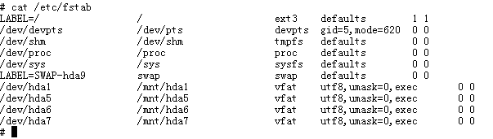
10.3.2 安装文件系统
一个文件系统如果存在，但尚未被合并到可存取的文件系统结构中，则称为卸下的文件系统。如果它已经被并入到可存取的文件系统结构中，则称其为已安装的文件系统。
1．引导时自动安装
通过修改/etc/fstab文件（称为文件系统安装表）中的表项来选择启动时需要安装的文件系统。
fstab文件中的每一行代表一个需要安装的文件系统，其格式如下：
device mnt type options dump passno
fstab文件内容

Slide 22
2．用mount命令手工安装
一般格式： mount [选项]… device dir
mount命令的标准格式是：mount -t fstype device dir
告诉操作系统内核：把设备device上类型为fstype的文件系统安装到目录dir下。
mount命令通常有三个主要参数：
①需要安装的文件系统类型，用-t fstype选项来指定。
②文件系统所在分区名，通常是位于目录/dev中的块设备文件。
③安装新文件系统的路径名，即新文件系统的安装点(mount point)。
需要将分区/dev/hda1上ufs文件系统安装到系统的空目录/www下，并且该文件系统为只读的。应该使用以下命令：
# mount -t ufs -o ro /dev/hda1 /www

Slide 23
10.3.3 卸载文件系统
手工卸载文件系统必须使用umount命令。
一般格式： umount [选项] 安装点 | 设备名
应该注意：umount命令永远不能卸载一个正在工作状态中的文件系统
示例：
将安装在/mnt/floppy目录下的软盘卸载，可以使用以下命令：
# umount /mnt/floppy
或者
# umount /dev/fd0

Slide 24
10.3.4 维护文件系统
1．fsck命令
fsck工具可对文件系统进行检查。其一般使用格式如下：
fsck [选项] file_system […]
例如，要检查/dev/hda1分区上的文件系统，可以用以下命令：
# fsck /dev/hda1
应该在没有用mount命令安装该文件系统时才使用fsck命令检查文件系统
fsck在发现文件系统有错误时可以修复它。
2．避免可能导致系统崩溃的文件系统的错误
①在正确安装Linux系统后，制作系统备份；
②创建对应当前Linux核心的启动盘；
③可以在软盘上做一些重要文件的备份；
④对关键服务器，最好使用UPS，预防突然掉电；
⑤定期使用fsck或badblocks检查磁盘，一旦发现错误，必须要做备份；
⑥一般情况下，不要以root身份登录到Linux系统；
⑦不要在完成任务后直接关闭系统的电源开关，最好使用shutdown命令；
⑧不要让无用的程序或数据占满硬盘空间。

Slide 25
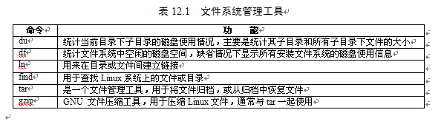
3．其它一些管理文件系统的命令

Slide 26
10.4 文件系统的后备
系统管理员的主要任务之一是确保系统中所存信息的持续完整性。维护完整性的一种方法是定期后备系统中的数据。
造成数据丢失或数据损坏的原因有多种：
①用户误操作;
②硬件发生故障 ;
③因为软件本身存在故障而造成的数据丢失。
对于备份来说，管理员需要考虑以下一些问题：
备份介质的选择；
备份策略的选择；
备份工具的选择。

Slide 27
10.4.1 备份策略
1．完全备份
每隔一定时间就对系统作一次全面的备份
2．增量备份
首先进行一次完全备份，然后每隔一个较短的时间段进行一次备份，但仅仅备份在这段时间间隔内修改过的数据。
3．更新备份
首先每隔一段时间进行一次完全备份，然后每天进行一次更新数据的备份。更新备份是备份从上次进行完全备份后至今更改的全部数据文件。

Slide 28
10.4.2 备份时机和工具
1．备份时机的选择
备份需要定期进行。通常，应该选择在系统比较空闲时进行。
2．备份工具的选择
可以使用tar、cpio等备份工具软件将数据进行备份
tar备份的命令格式： tar cvfpsz <生成的备份文件> <所需备份的目录>
需要查找过去7天更新过的文件，并使用tar的-T参数指定需要备份的文件，进行所需备份：
# find / -mtime -7 -print >/tmp/filelist
# tar -c -T /tmp/filelist -f /dev/nrsa0
10.4.3 恢复后备文件
当系统出现某些故障时就需要恢复先前保存的后备文件。

Slide 29
10.5 系统安全管理
10.5.1 安全管理的目标和要素
安全管理的目标包括：
●防止非法操作 ●数据保护 ●正确管理用户
●保证系统的完整性 ●记账 ●系统保护
■Linux系统安全包括3个要素,即物理安全管理、普通用户安全管理和超级用户安全管理。
（1）物理安全管理
一般来说，物理安全应该包括以下几个方面：
▲机房的安全
▲通讯设施不被非法监听
▲关键文档资料妥善保存

Slide 30
（2）普通用户安全管理
Linux系统管理员的职责之一是保证用户资料安全。
（3）超级用户安全管理
超级用户责任重大，在安全管理方面需要注意很多地方：
在一般情况下最好不使用root账户,应使用su命令进入普通用户账户;
超级用户不要运行其他用户的程序;
经常改变root密码;
精心地设置密码时效;
不要把当前工作目录排在PATH 路径表的前面,以避免“特洛伊木马”的入侵;
不要未退出系统就离开终端;
建议将登录名root改成其他名称;
注意检查不寻常的系统使用情况;
保持系统文件安全的完整性;
将磁盘的备份存放在安全的地方;
确保所有登录账户都有用户密码;
启动记账系统。

Slide 31
10.5.2 用户密码的管理
1．用户密码的管理
用户密码的管理包括:设置好的用户密码,采用正确的用户密码管理策略,设置用户密码的时效机制,执行安全的用户密码操作。
为保证用户密码安全必须注意以下几点:
(1)不要将用户密码写下来。
(2)用户在输入密码时,应避免被别人看到。
(3)保证用户一人一个账户,避免多人使用同一个账户。
(4)不要重复使用同一密码。
(5)不要在不同系统上使用同一密码。
(6)不要通过网络或Modem 来传送密码。

Slide 32
2．用户账户的管理
保证系统有一个安全的/etc/passwd文件是十分必要的,维护时应注意以下问题:
(1)尽量避免直接修改/etc/passwd文件。
(2)在用户可以容忍的情况下,尽量使用比较复杂的用户账户名。
(3)尽量将passwd文件中UID号为0的人数限制在一到两个人内。如果发现存在管理员以外的UID为0时,就表示系统被攻破。以下命令可以显示passwd文件中ID为0的用户:
# grep '[Ù :]∗[Ù ∗]∗:0∗ ' /etc/passwd
(4)保证passwd文件中没有密码相同的用户账户。下面的命令用来查询该文件中是否有ID=110(即密码相同)的用户:
# grep 110 /etc/passwd
(5)保证passwd文件中每个用户的密码字段不为空。可以使用下面的命令:
# grep '[Ù ︰]∗[Ù ∷]︰∗ ' /etc/passwd
(6)注意系统特殊用户使用的shell字段,保证他们使用专用程序,而非一般用户的shell。
(7)除非在必要的情况下,最好不要使用组密码。
(8)对于新用户最好先为之提供rsh(restrictedshell),让他们在受限的环境中使用系统。
(9)当一个账户长时间不用时,可通过记账机制发现该账户,并将该账户查封。

Slide 33
3．文件和目录权限的管理
文件和目录权限的管理涉及重要目录的安全问题，包括以下目录： /bin，/boot，/dev,/etc ,$HOME。
/bin目录保存引导系统所需的全部可执行程序及常用的Linux命令。该目录只允许超级用户进行修改。同时,应把该目录设置在PATH 环境变量的最前面。
/boot用来存放Linux初启时所需的一些数据和文件。
/dev目录包含有链接硬件设备的文件,它的存取权限应当是775,并且应属root所有。
/etc目录下的passwd、group、shadow 、inittab、cshrc、xinitrc等文件是系统正常工作时所用的。大多数情况下,/etc中的文件是黑客首选的攻击目标。
$HOME目录是各个用户的主目录,一般位于/home目录下。

Slide 34
4．系统日志维护
系统日志记录提供了对系统活动的详细审计信息，这些日志用于评估、审查系统的运行环境和各种操作。
审计信息通常由守护程序自动产生，是系统默认设置的一部分，能帮管理员寻找系统存在的问题，对系统维护十分有用。

Slide 35
Bye!
下一章(NEXT)：
==➔
第11章-Linux内核简介

